Slide 1
2.2.3 函数极限存在的判别准则
两个重要极限
一.单调有界收敛准则
二.夹逼定理
三.两个重要极限

Slide 2
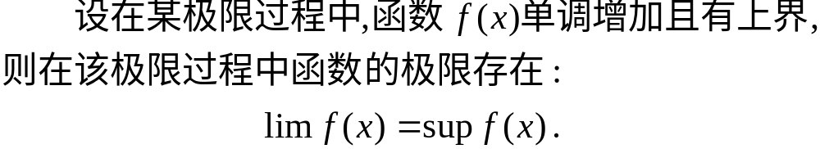
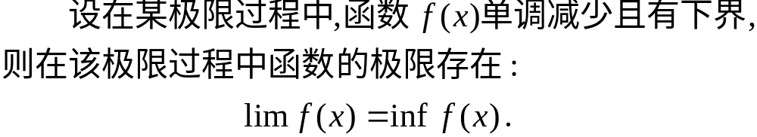
一.单调有界收敛准则
一般说成:
在某极限过程中,单调有界的函数必有极限.

Slide 3












二.夹逼定理

Slide 4

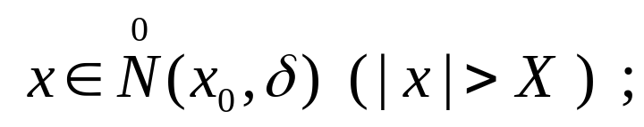
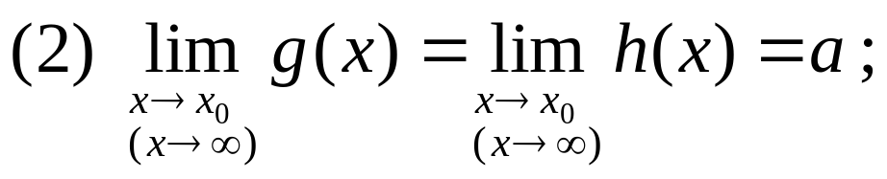
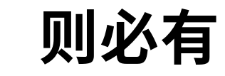
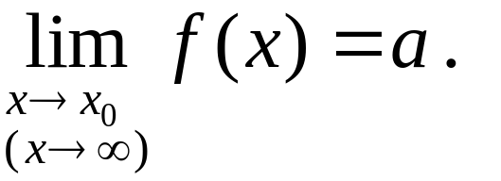
函数极限的夹逼定理
定理

Slide 5
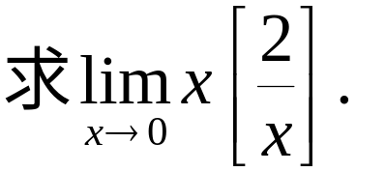
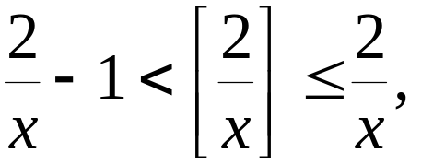
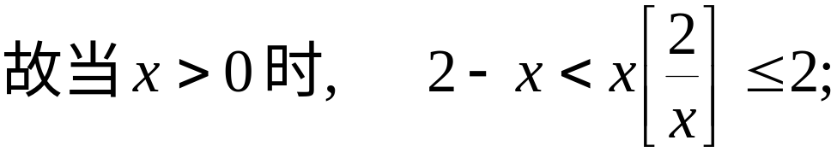
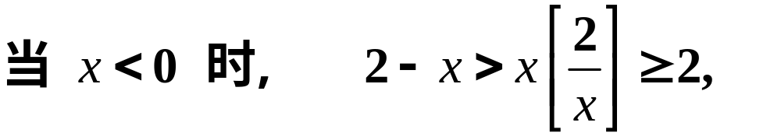
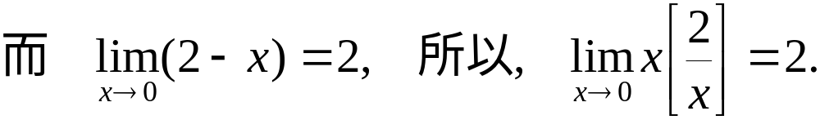
例1
解
夹逼定理

Slide 6
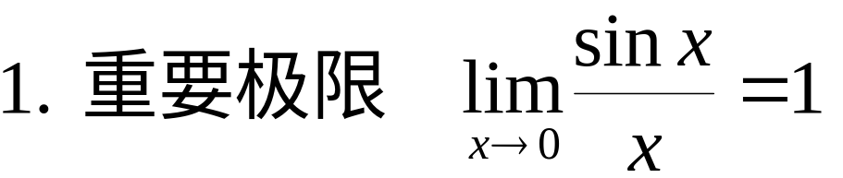
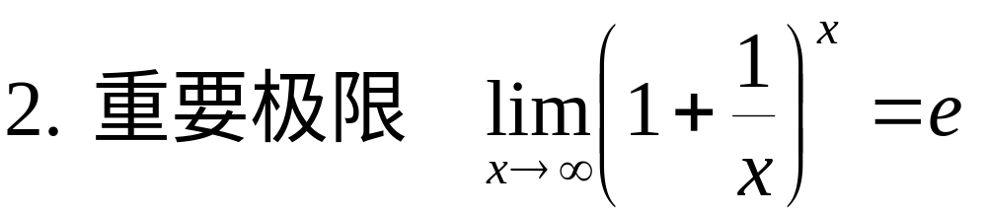
二.重要极限

Slide 7
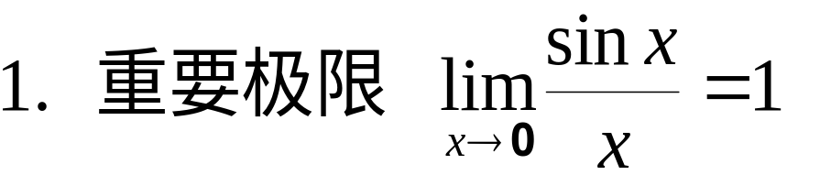

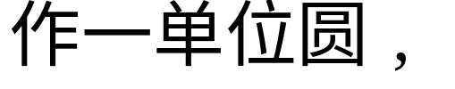
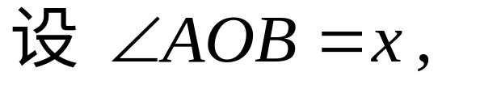
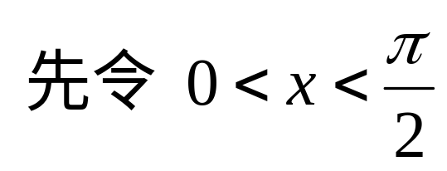


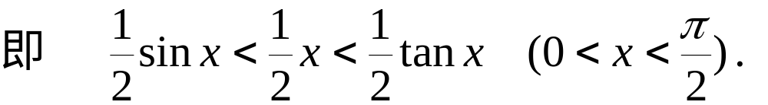
证
y
A
D
x
1
从图中可看出:
O
B
x

Slide 8
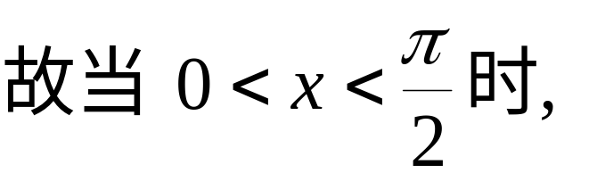
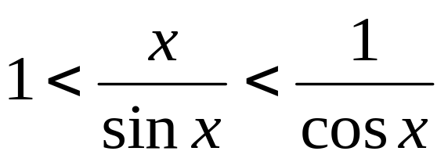
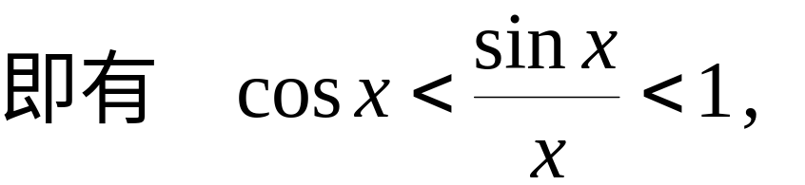
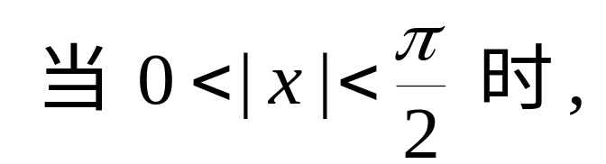
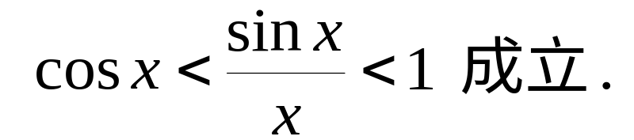
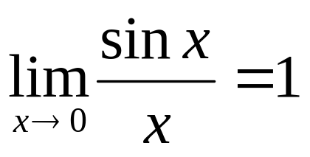
由sin x 与cos x 的奇偶性可知：

Slide 9
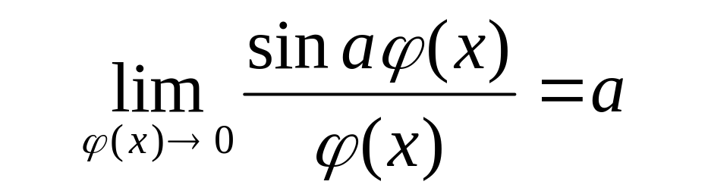
一般地
其中, a ≠0 为常数.

Slide 10
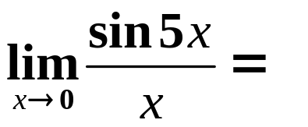
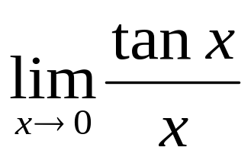
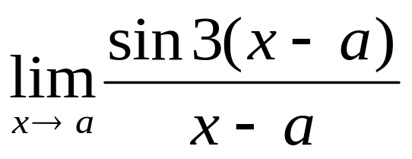
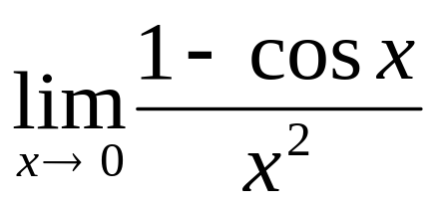
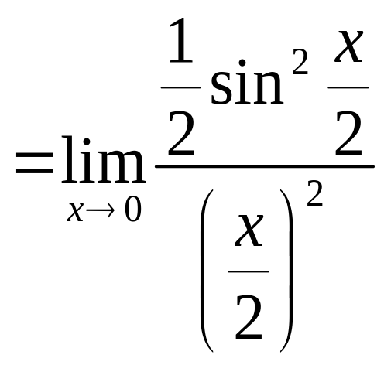
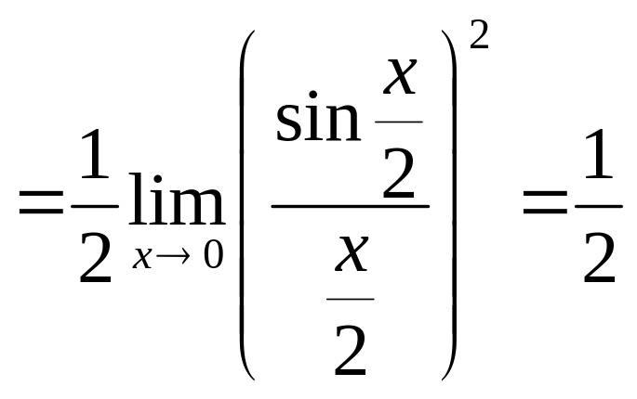
例2
求极限
5
例3 求
=1
例4 求
=3
例5
求
解
原式

Slide 11
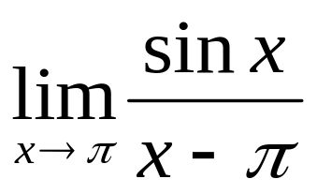
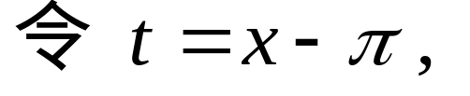
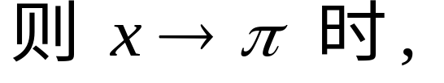

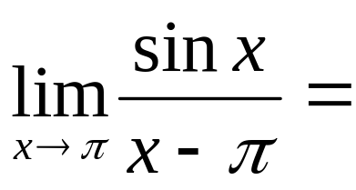
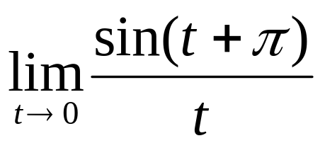
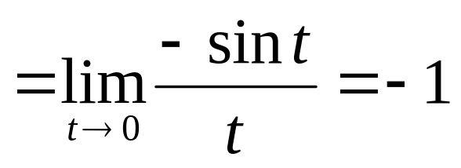
例6
求
解
故

Slide 12
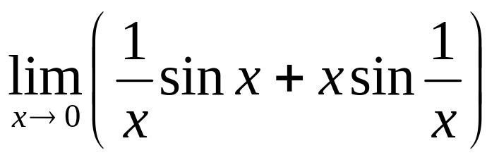
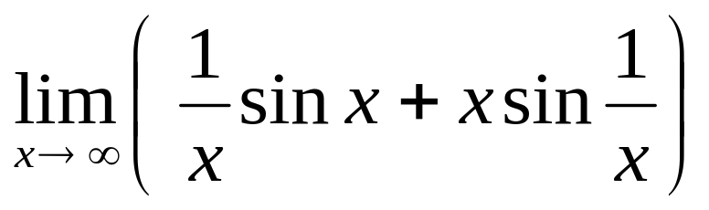
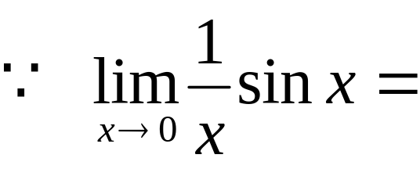

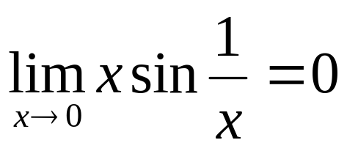
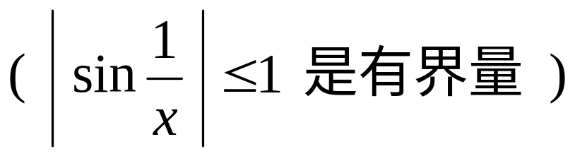
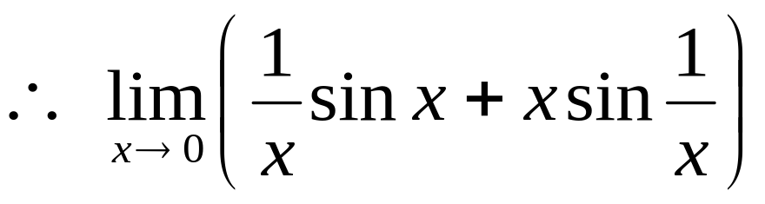
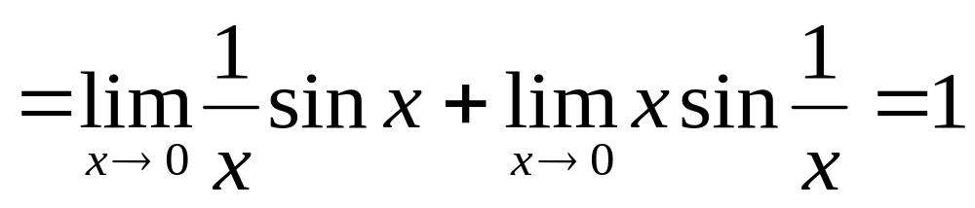
例7
求 (1)
(2)
解
(1)

Slide 13
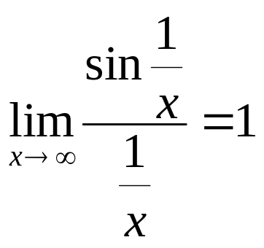
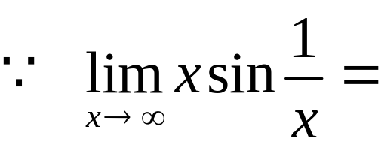
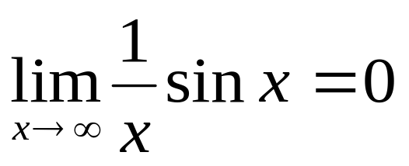
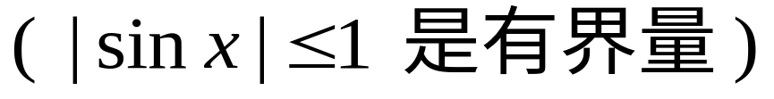
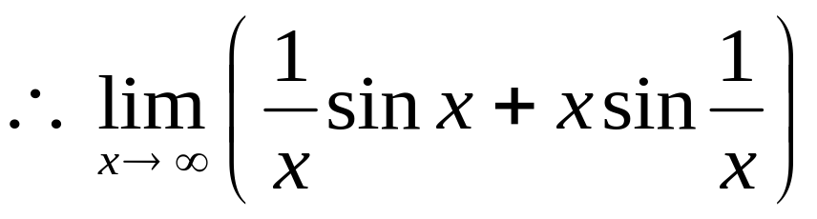
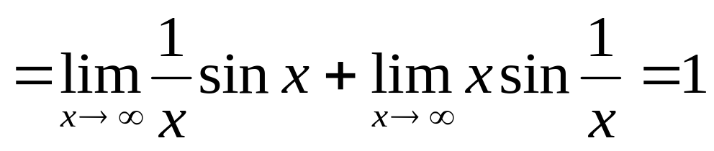
例7
求 (1)
也可用
变量代换
(2)
解
(2)

Slide 14


2. 重要极限
(1)
(2)
特别重要！
(适合用来处理 1∞ 型极限)

Slide 15



第一步：证明
因为 x → +∞, 故不妨设 x > 0.
由实数知识, 总可取 n ∈N, 使 n ≤ x < n+1,
故

Slide 16





第一步：证明

Slide 17

第二步：证明
我们作变量代换, 将它归为 x → +∞ 的
情形即可.
想想, 作一个什么样的代换？

Slide 18









第二步：证明

Slide 19




第三步：证明
由
注意

Slide 20


(1)
(2)
从而易得
其中, k≠ 0.

Slide 21


更一般地
其中, k≠ 0 为实数.

Slide 22




例8
求
例9
求
例10
求
例11
求
( 1∞ 型)

Slide 23




例11
求
解

Slide 24







例12
求
凑公式法
解
又
故

Slide 25






例13
解
为了凑公式
首先平方
最后一步中间过程自己完成

Slide 26





目前为止，用来求幂指函数 极限的常用方法：
1、化指法（通过取对数转化为复合函数）
注：在对应的极限过程中要求

Slide 27





目前为止，用来求幂指函数 极限的常用方法：
2、
若
则

Slide 28
目前为止，用来求幂指函数 极限的常用方法：
3、凑公式法
(适用 1∞ 型的幂指函数)
主要往如下重要公式的外形去凑
变形完成后利用方法2求得最后极限

Slide 29



练习
解

Slide 30




例11
求
另解

Slide 31












练习
求
解
由三角函数公式
当 时，
原式
当 时，
原式=1

Slide 32




附. *柯西(Cauchy)准则
定理1 ( 柯西收敛准则 )

Slide 33



证
必要性：

Slide 34
充分性：

Slide 35


剩下的工作请看书！

Slide 36


定理2 ( 柯西收敛准则 )

